Slide 1
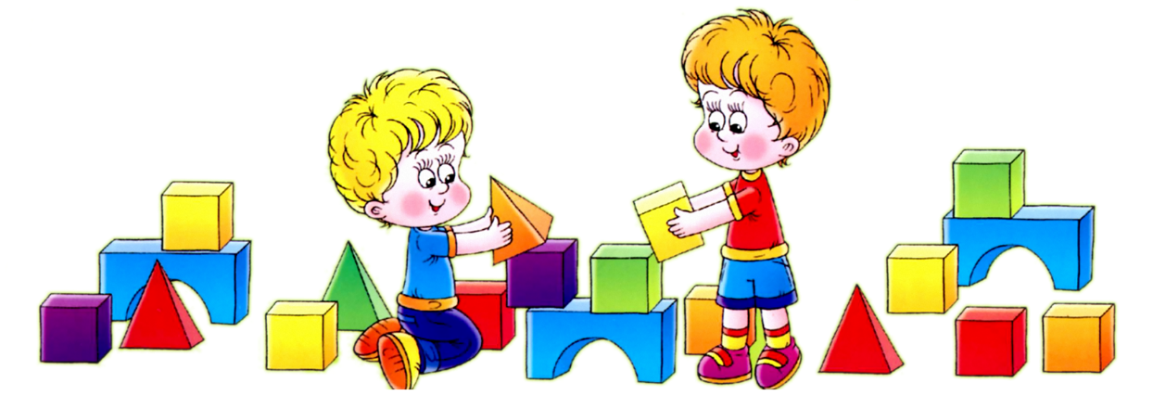
Выполнил: воспитатель высшей категории Болдырева О.В.
МДОАУ «Детский сад № 1 компенсирующего вида с приоритетным осуществлением квалифицированной коррекции отклонений в физическом и психическом развитии воспитанников» г. Орска
ОСОБЕННОСТИ КОНСТРУКТИВНОЙ
ДЕЯТЕЛЬНОСТИ ДОШКОЛЬНИКОВ С ЗПР И ЗАДАЧИ ОБУЧЕНИЯ

Slide 2
Термин «конструирование» (от латинского construo - строю, создаю) означает создание модели, построение, приведение в определенный порядок и взаимоотношение различных предметов, частей, элементов.
Конструирование относится к продуктивным видам деятельности, поскольку направлено на получение определённого продукта, как реально существующих , так и придуманных самими детьми объектов.
Детское конструирование обозначает процесс сооружения построек, таких конструкций, в которых предусматривается взаимное расположение частей и элементов, способы их соединения.

Slide 3
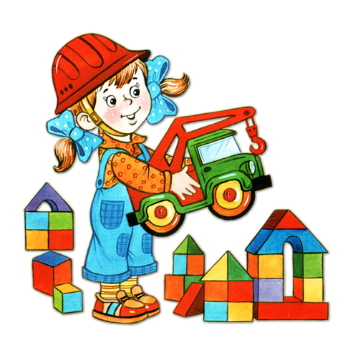
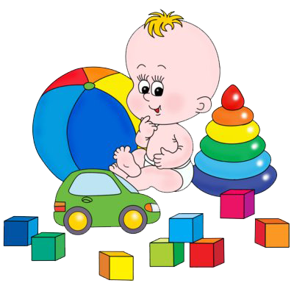
Конструктивная деятельность ребенка - сложный процесс: ребенок не только практически действует руками и воспринимает возводимую постройку, но и обязательно при этом мыслит.
Это одна из самых интересных видов деятельности для детей дошкольного возраста: она глубоко волнует ребенка, вызывает положительные эмоции.

Slide 4
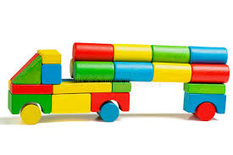
Правила: перед занятием разложить материал в удобном порядке, после занятия или окончания игры не разрушать, а разбирать постройки, собрать неиспользованный материал (коробки, кусочки, бумагу, природный материал) и аккуратно, в определенном порядке уложить его на постоянное место хранения.
Порядок на рабочем месте - необходимое условие для успешного выполнения любого задания, воспитание у детей организованного труда, эстетических чувств.

Slide 5
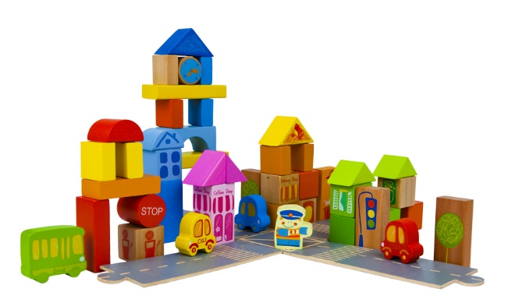
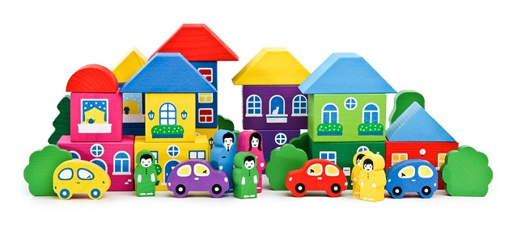
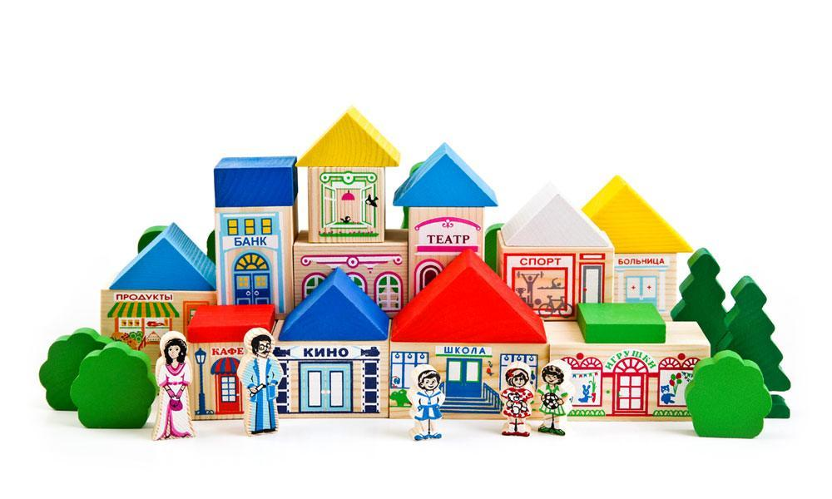
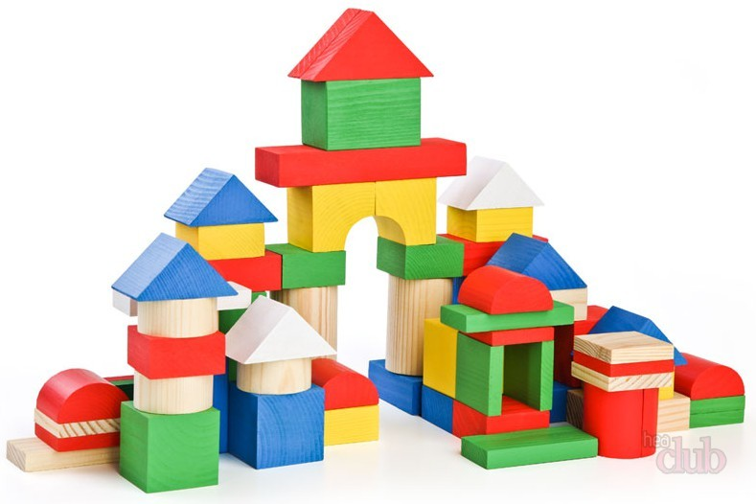
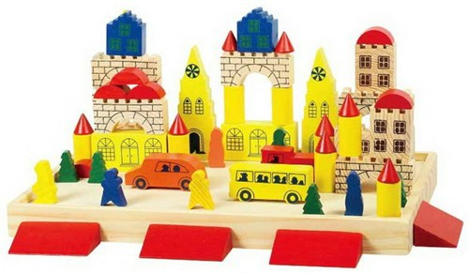
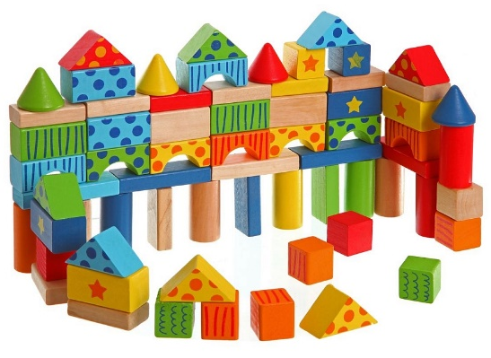
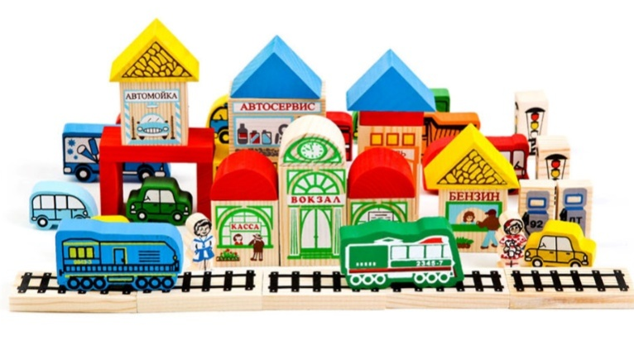
Развивающая среда для конструктивной деятельности

Slide 6
Задачи обучения дошкольников с ЗПР конструированию –
1. Формировать у ребенка интерес к продукту деятельности, в результате чего у него появляется направленность на получение продуктивного результата своего труда.
2. Создать условия для того, чтобы сделать для ребенка интересным процесс деятельности, чтобы у него возникла увлеченность самим ходом выполнения заданий.
Воспитание интереса к конструктивной деятельности неотделимо от формирования понимания детей с ЗПР функциональности предметов (ребенок должен знать, для чего нужна в нем каждая часть, каждая деталь)

Slide 7
Представление о предметах:
1. Отражение в сознании ребенка самого объекта («Что это такое?»);
2. отражение опыта деятельности с этим объектом, опыта его преобразования («Что с ним можно делать? Зачем он нужен?»).
Представление (это продукт социального развития человека) у детей с ЗПР очень существенно страдает. Это, безусловно, теснейшим образом связано с дефицитом практического «общения» ребенка с предметным миром, с низким уровнем развития его деятельности, прежде всего предметной и игровой.

Slide 8
Для ребенка дошкольного возраста овладение способами восприятия — задача сложная, которая может быть решена в ходе специально организованного
сенсорного воспитания.
Сенсорное воспитание детей с ЗПР в процессе конструирования направлено:
на ознакомление их с пространственными свойствами: формами, относительностью величины (объема, протяженности, веса), изменчивостью расположения в пространстве;
на формирование действий восприятия, обучение детей способам определения этих свойств в реальных предметах.

Slide 9
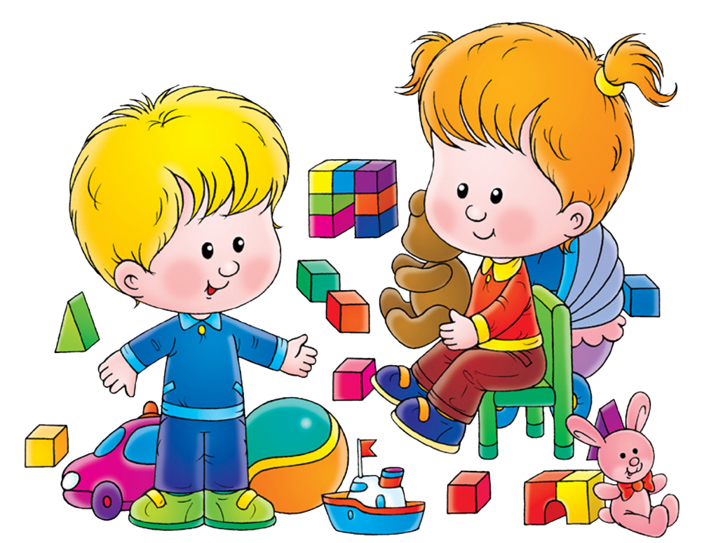
Первое направление сенсорного воспитания обеспечивается проведением специальных дидактических упражнений, в ходе которых детей знакомят с различными объемными и плоскостными формами, учат осуществлять действия сопоставления, выбора по образцу, в дальнейшем — простейшие группировки и пр.

Slide 10
Второе направление сенсорного воспитания тесно связано с первым, но обеспечивает овладение более сложными сенсорными действиями, необходимыми для непосредственной конструктивной деятельности.

Slide 11
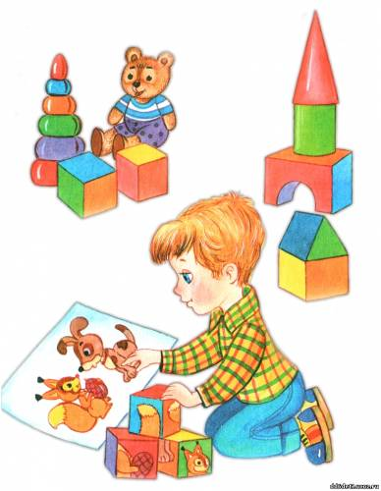
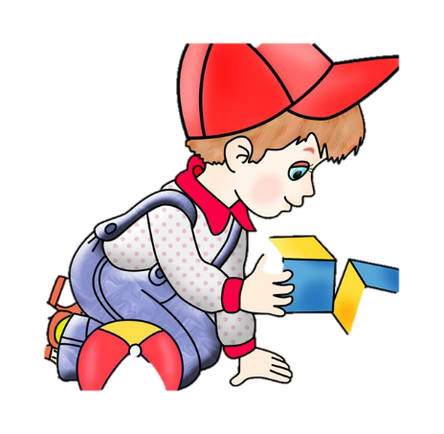
К ним относится умение вычленять из целого отдельные части, определять форму каждой из них, мысленно расчленять сложную форму на более мелкие, устанавливать расположение частей относительно друг друга и относительно линии горизонта и т.д. Все эти способы восприятия формируются в процессе целенаправленного анализа модели (образца) перед конструированием, в ходе организации ориентировочной фазы детской деятельности.

Slide 12
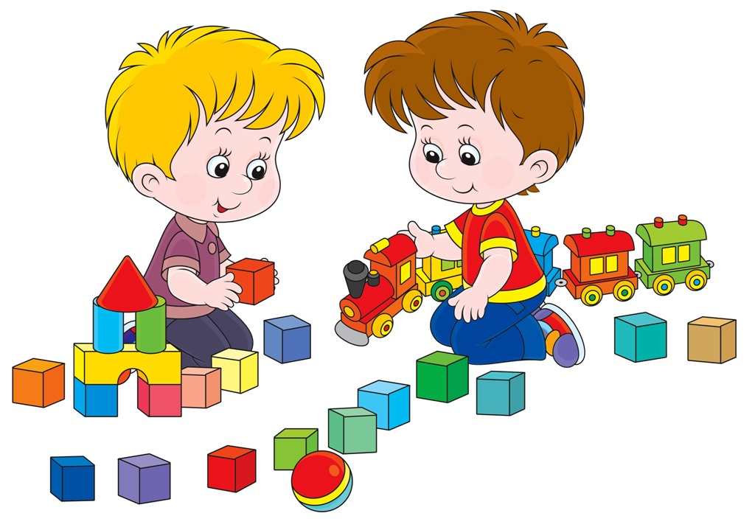
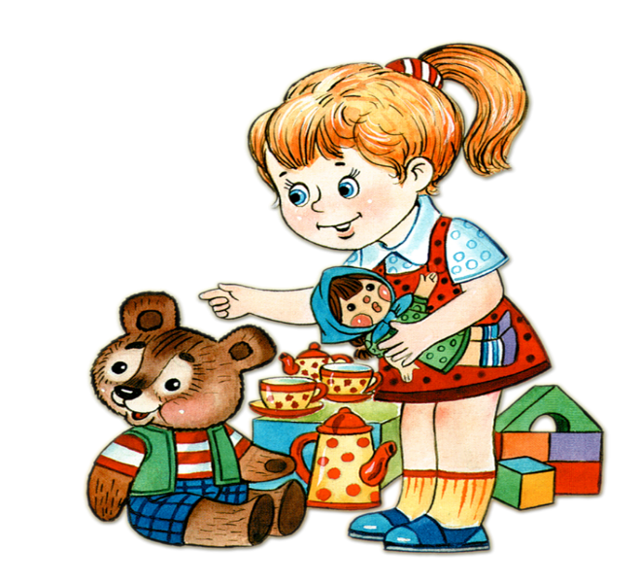
Обследуя предмет, анализируя образцы под руководством педагога, дети учатся видеть форму конкретного предмета, мысленно сравнивая ее с известной формой-эталоном.
В старших группах предъявляют большие требования, чем в предыдущих, к умению детей планировать свою работу.

Slide 13
Предусматриваются:
-длительное применение зрительно-двигательного моделирования формы (обведение по контуру, когда взор сопровождает движение руки), ощупывание для определения формы, размера.
-специальные дидактические упражнения, направленные на формирование умений различать, сопоставлять, выделять, группировать предметы и элементы строительных наборов по форме, величине, расположению.
-специальные упражнения в непредметном конструировании, основанном на действиях по подражанию, образцу и несложной словесной инструкции.

Slide 14

Обучение умению обследовать, изучать предмет, анализировать его, предвидеть будущий конструктивный результат направлено на формирование у ребенка подготовительной части продуктивной деятельности (её ориентировочной фазы). От успешности проведения этого этапа занятий в решающей степени зависит дальнейшая детская деятельность, так как специальная организация детского восприятия, соединение воспринятого со словом, словесное объяснение способствуют образованию, у детей более полного представления о предмете, формированию его предварительного образа.

Slide 15

Следует уделять должное внимание воспитанию игрового отношения к результату труда, заинтересованности в положительном отклике со стороны взрослого и других детей.
Умственное воспитание приводит к умственному развитию в тех случаях, когда дети самостоятельно или под руководством взрослого определяют способы практического решения поставленной задачи, отвечают на вопрос: «Как и в какой последовательности строить?» Такая самостоятельность является результатом особой организации предварительного обучения.

Slide 16
С точки зрения умственного воспитания дошкольников с нарушением интеллекта гораздо эффективнее оказывается так называемый метод сюжетного конструирования, смысл которого заключается в том, чтобы подчинить конструирование игровой цели.
Для этого сразу демонстрируют, к примеру, какую-либо игру (игровое действие) с готовой постройкой-образцом, не акцентируя сначала внимания детей на способах ее создания, а уже после этого приступают к изучению ее конструктивных особенностей и выполнению соответствующей конструкции.

Slide 17

Использование конструирования с игровой целью обогащает ролевые игры.
Педагог заботится о том, чтобы поставленные задачи, оборудование и применяемые методы максимально активизировали бы мыслительную деятельность детей.

Slide 18
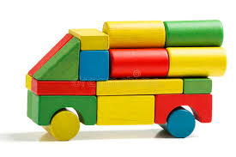
В результате систематической работы по умственному воспитанию дошкольники оказываются способны выполнять задания по конструированию в соответствии с образцом, данным в объемном и плоскостном (графическом) виде, анализируя его перед работой; подбирать элементы строительных наборов; сопоставлять целое и части; создавать устойчивые постройки, учитывая пространственные свойства элементов; осуществлять простейшее планирование предстоящей деятельности; давать словесный отчет о выполнении работы. Они усваивают необходимый для осуществления деятельности речевой материал.

Slide 19
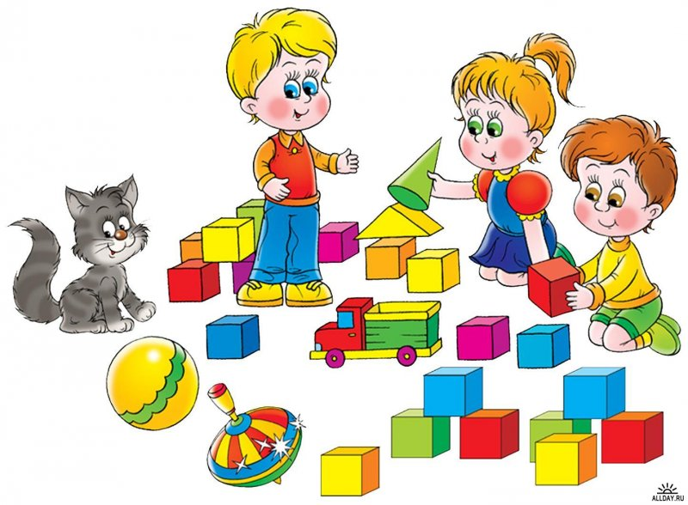
В старшем дошкольном возрасте они учатся работать с простейшей схемой-планом, выполнять графические модели созданных построек, учитывая их конструктивные особенности.

Slide 20

Важной задачей, также имеющей коррекционное значение, является
нравственно-трудовое воспитание детей в процессе конструктивной деятельности.
Конструирование помогает наладить общение детей
с ЗПР со сверстниками; у них появляется умение трудиться не только рядом, но вместе.

Slide 21
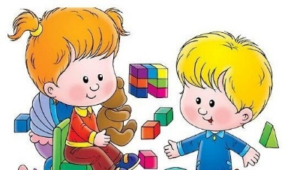
Ребенок должен знать и понимать, для чего он будет строить (цель) и почему он должен выполнить ту или иную постройку (мотив).
Обеспечение игровой мотивации и постановка игровой цели являются очень важными условиями успешности обучения конструированию.

Slide 22
Значение конструирования в развитии дошкольника
Конструированию отводится значительное место в работе с детьми всех возрастных групп, так как оно обладает чрезвычайно широкими возможностями для умственного, нравственного, эстетического, трудового воспитания. На занятиях конструированием осуществляется развитие сенсорных и мыслительных способностей детей. Важно, что мышление детей в процессе конструктивной деятельности имеет практическую направленность и носит творческий характер. При обучении детей конструированию развивается планирующая мыслительная деятельность, что является важным фактором при формировании учебной деятельности.

Slide 23
Спасибо за внимание!

